Slide 1
Detaljregulering for Fv. 659 - Finnøybrua
Åpent møte i Steinshamn 4. februar 2026

Slide 2
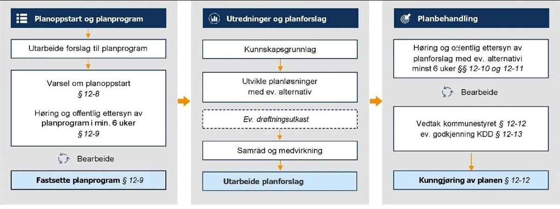
Planprosessen - reguleringsplan
Varsel om planoppstart: 20.02.2024 – 21.03.2025
1. gangs behandling i planutvalget: 16.12.2025
Høring/Offentlig ettersyn: 08.01.2026-14.02.206
Notes:
Planprosessen så langt:

Slide 3
Høring av planforslag
Plandokumenter er tilgjengelige på kommunens nettside: Kunngjering av areal- og reguleringsplanar - Ålesund kommune
Plankart er også tilgjengelig i kommunens webkart (ISYmap)
Merknader sendes til: Ålesund kommune, Plan og bygning, postboks 1521, 6025 Ålesund eller postmottak@alesund.kommune.no
Merknadsfrist er satt til 14 februar 2026
Ta gjerne kontakt med meg som saksbehandlere på kommunen dersom dere her spørsmål til planforslaget:
Arealplanlegger Oskar Vikman
Tel. 960 14 981 / 70 16 20 00
E-post: Oskar.Vikman@alesund.kommune.no

Slide 4
Takk for oss!

